Slide 1
02 октября 2020 года наша страна будет отмечать 80-летний юбилей системы профессионально-технического образования.
02 октября 1940 года был принят указ Президиума Верхового Совета СССР «О государственных трудовых резервах СССР».
Люди всегда признавали, что важным и престижным может стать любой труд, но многое зависит от того, как человек будет относиться к своему труду, как будет выполнять свою работу, очень важно чтобы работа выполнялась добросовестно и имела высокое качество.
Профтехобразование – это система, цель которой дать человеку профессию. Профессия дает возможность трудоустройства. Обучение построено таким образом, что в ходе процесса, воспитывается профессионал и всесторонне развитая личность, которая способна приносить обществу существенную пользу.
Историческая справка: Днем рождения системы профессионально-технического образования считается 2 сентября 1940 года, когда был принят указ Президиума Верховного Совета СССР «О государственных трудовых резервах СССР», которым были определены три типа училищ: ремесленные, железнодорожные и школы фабрично-заводского обучения.
Многие профессии имеют свой особый день – день, который является профессиональным праздником, этот день позволяет подвести итоги, определить профессиональную значимость работы.
11 июня на совещании Министерства просвещения РФ с руководителями региональных органов исполнительной власти в сфере образования под председательством Первого заместителя Министра просвещения Российской Федерации Дмитрия Глушко прошло обсуждение хода подготовки к празднованию 80-летия профессионально-технического образования.
Министерством общего и профессионального образования Ростовской области разработан План мероприятий празднования 80-летия системы профессионально-технического образования в Ростовской области, в рамках которого запланированы дискуссионные площадки, круглые столы, торжественные собрания, а также профессиональные конкурсы и фестивали.

Slide 2
История развития чемпионатного движения «Абилимпикс» в Ростовской области
Абилимпикс – это олимпиады по профессиональному мастерству инвалидов различных категорий. Само название движения – это сокращение от английского Olympics of Abilities («Олимпиада возможностей»).
Инициатором движения является Японская организация по вопросам занятости пожилых людей, инвалидов и ищущих работу, которая была создана 1971 году. Именно эта организация в 1972 году провела первый конкурс профессионального мастерства среди людей с ограниченными возможностями.
Ростовская область присоединилась к Национальному движению «Абилимпикс» и провела первый региональный чемпионат в 2016 году.
Главная цель мероприятия - обеспечение эффективной профессиональной ориентации и мотивации обучающихся, выпускников и молодых специалистов с ограниченными возможностями здоровья к получению профессионального образования, содействие их трудоустройству и социокультурной адаптации на региональном рынке труда

Slide 3
В марте 2017 года Новочеркасский колледж промышленных технологий и управления определен базовой организацией по поддержке системы регионального инклюзивного образования инвалидов и лиц с ограниченными возможностями здоровья. В базовой организации созданы структурные подразделения Региональный центр развития движения «Абилимпикс» и Региональный центр волонтерского движения «Абилимпикс».
С 24 по 26 октября 2017 года в Ростовской области проведен Второй региональный чемпионат по профессиональному мастерству среди людей с инвалидностью «Абилимпикс». Региональный чемпионат проводился на двух площадках: в Новочеркасском колледже промышленных технологий и управления и Шахтинском техникуме дизайна и сервиса «Дон-Текс»
Партнерами чемпионата выступили:
Департамент потребительского рынка Ростовской области;
Министерство информационных технологий и связи Ростовской области;
Комиссия по информационной и молодежной политике, нравственному и патриотическому воспитанию общественной палаты Ростовской области;
Союз работодателей Ростовской области;
Торгово-промышленная палата г. Новочеркасска;
группа компаний «Вкуснолюбов»;
банк «Центр-инвест»;
компания «Автолюкс»;
Южный институт охраны труда и промышленной безопасности компании «Атон»;
компания «Сладофф» и другие партнеры.

Slide 4
Региональный чемпионат профессионального мастерства среди людей с инвалидностью и ОВЗ ежегодно проводится в Ростовской области с увеличением количества компетенций и категорий участников.
Движение «Абилимпикс» стало важной частью системы выявления и сопровождения талантливых студентов.
В целях обеспечения необходимых организационных и методических условий для инклюзивного среднего профессионального образования и профессионального обучения инвалидов и лиц с ограниченными возможностями здоровья в 2018 году в Ростовской области был создан ресурсный учебно-методический центр на базе ГБПОУ РО «Новочеркасский колледж промышленных технологий и управления», который осуществляет деятельность по:
разработке нормативной и организационно-распорядительной документации,
методическому обеспечению деятельности базовой профессиональной образовательной организации;
проведению вебинаров и семинаров, повышения квалификации;
организации, сопровождению и мониторингу конкурсов профессионального мастерства для инвалидов и лиц с ограниченными возможностями здоровья;
обобщению данных мониторингов получения среднего профессионального образования и профессионального обучения инвалидов и обучающихся с ограниченными возможностями здоровья, обработке и анализу данных, подготовке оперативных справок и аналитических материалов.

Slide 5
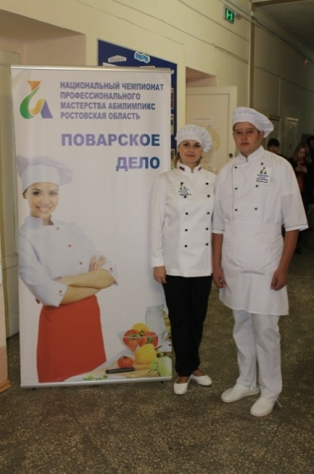
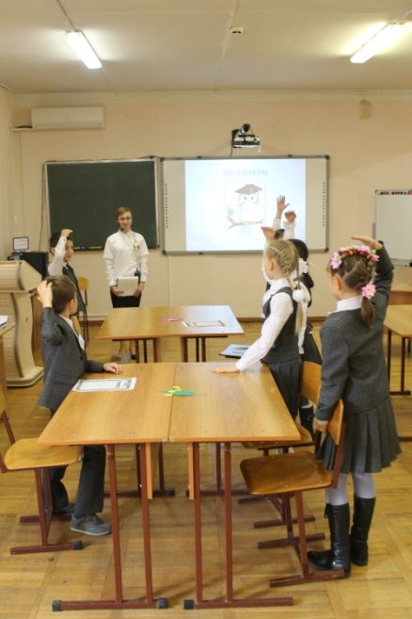
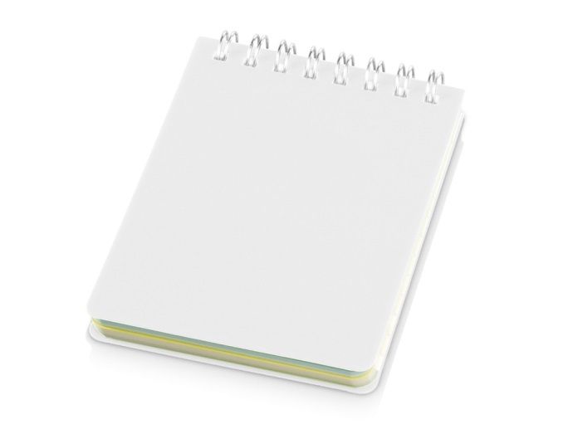
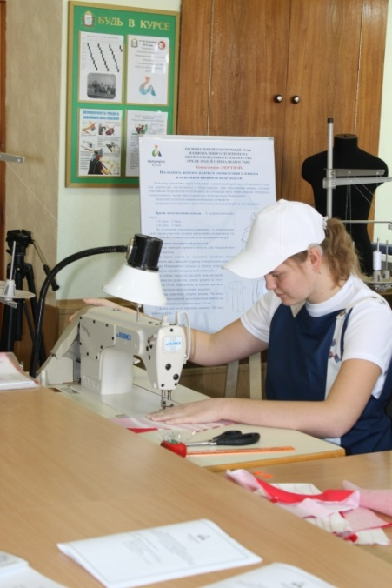
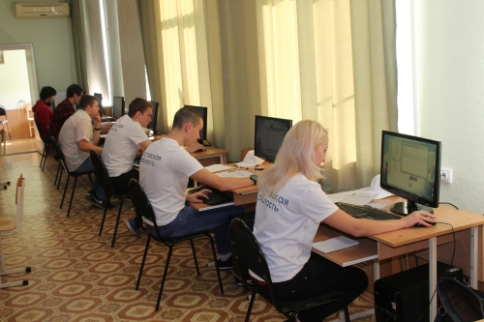
4 компетенции
22 участника
12 образовательных организаций
26 экспертов
2016

Slide 6
Победители чемпионата «Абилимпикс-2016» Ростовской области
Компетенция «Поварское дело»
Василенко Владислав Олегович -ГБПОУ РО «Новочеркасский колледж промышленных технологий и управления»
Компетенция - «Портной»
1 место – Подопригора Виктория Андреевна -ФКПОУ «Новочеркасский технологический техникум – интернат» Министерства труда и социальной защиты Российской Федерации.
2 место – Авагимова Ратха Иликовна - ФКПОУ «Новочеркасский технологический техникум – интернат» Министерства труда и социальной защиты Российской Федерации
3 место – Кравченко Анна Михайловна - ФКПОУ ( «Новочеркасский технологический техникум – интернат» Министерства труда и социальной защиты Российской Федерации

Slide 7
Победители чемпионата «Абилимпикс-2016» Ростовской области
Компетенция – «Преподаватель младших классов»
1 место – Дзедзь Артём Анатольевич -ГБПОУ РО «Константиновский педагогический колледж»
2 место – Шугурина Мария Васильевна -ГБПОУ РО «Донской педагогический колледж»
3 место – Федунец Елена Викторовна -ГБПОУ РО «Шахтинский педагогический колледж»
Компетенция - «Разработка программного обеспечения»
1 место – Костенко Григорий Григорьевич -ФКПОУ «Новочеркасский технологический техникум – интернат» Министерства труда и социальной защиты Российской Федерации
2 место – Мушкетова Евгения Александровна -ФКПОУ «Новочеркасский технологический техникум – интернат» Министерства труда и социальной защиты Российской Федерации)
2 место - Холодов Дмитрий Сергеевич- ФКПОУ «Новочеркасский технологический техникум – интернат» Министерства труда и социальной защиты Российской Федерации
3 место – Бельчич Дмитрий Сергеевич -ФКПОУ «Новочеркасский технологический техникум – интернат» Министерства труда и социальной защиты Российской Федерации

Slide 8
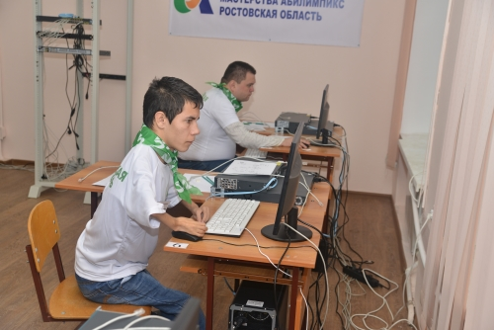
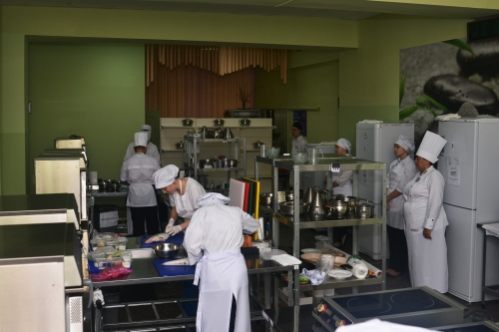
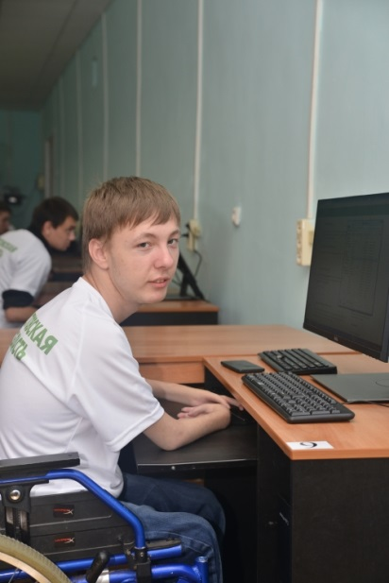
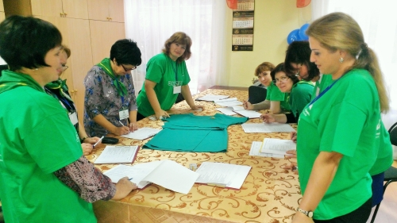
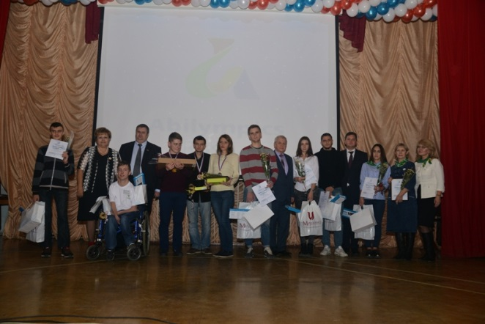
5 компетенций
34 участника
18 образовательных организаций
45 экспертов
86 волонтеров
2017

Slide 9
Победители чемпионата «Абилимпикс-2017» Ростовской области
Компетенция «Поварское дело»
1 место -Бурханов Роман Хамзатович – ГБПОУ РО «Новочеркасский колледж промышленных технологий и управления
2 место - Макаренко Анастасия Алексеевна - ГБПОУ РО «Гуковский строительный техникум»
3 место -Шипилова Виктория Игоревна- ГБПОУ РО «Волгодонский техникум общественного питания и торговли»
Компетенция «Разработка программного обеспечения»
1 место - Косяк Евгений Григорьевич- ФКПОУ «Новочеркасский технологический техникум-интернат» Минтруда России
2 место -Демидова Дарья Викторовна- ФКПОУ «Новочеркасский технологический техникум-интернат» Минтруда России
3 место - Паюсов Павел Сергеевич- ФКПОУ «Новочеркасский технологический техникум-интернат» Минтруда России

Slide 10
Победители чемпионата «Абилимпикс-2017» Ростовской области
Компетенция «Сетевое и системное администрирование»
1 место -Майкоглуян Вартерес Гаспарович - ГБПОУ РО «Ростовский -на- Дону колледж связи и информатики»
2 место -Беляков Даниил Игоревич- ГБПОУ РО «Волгодонский техникум информационных технологий бизнеса и дизайна» имени В.В Самарского
3 место -Саркисян Михаил Григориевич- ГБПОУ РО «Ростовский –на -Дону колледж информатизации и управления»
Компетенция «Портной»
1 место -Кравченко Анна Михайловна - ФКПОУ «Новочеркасский технологический техникум-интернат» Минтруда России
2 место -Чайкина Виктория Сергеевна - ФКПОУ «Новочеркасский технологический техникум-интернат» Минтруда России
3 место -Сапцына Елена Александровна - ФКПОУ «Новочеркасский технологический техникум-интернат» Минтруда России
Компетенция «Учитель начальных классов»
1 место- Дзедзь Артем Анатольевич- ГБПОУ РО «Константиновский педагогический колледж»
2 место- Евлахова Виктория Васильевна- ГБПОУ РО «Константиновский педагогический колледж»
3 место - Мелещенко Анастасия Михайловна- ГБПОУ РО «Шахтинский педагогический колледж»

Slide 11
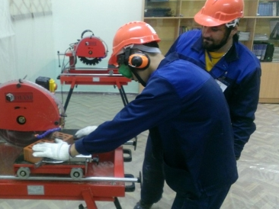
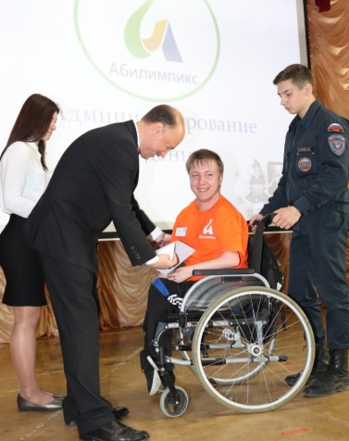
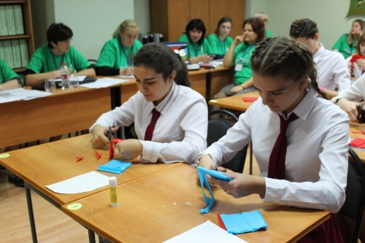
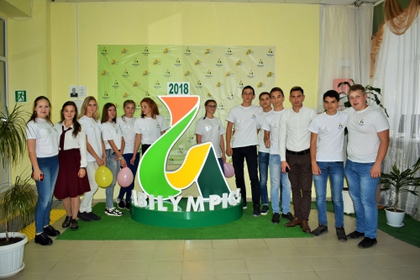
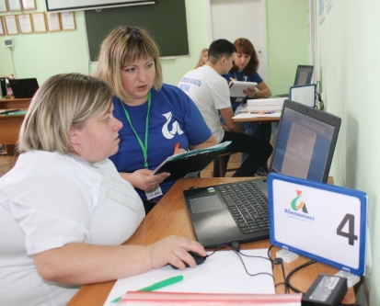
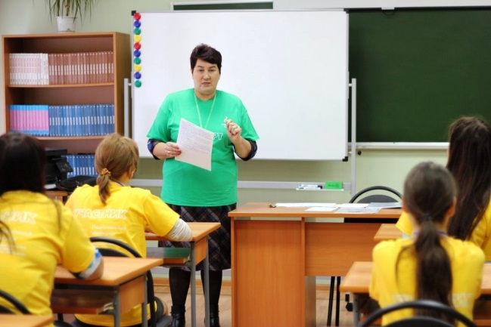
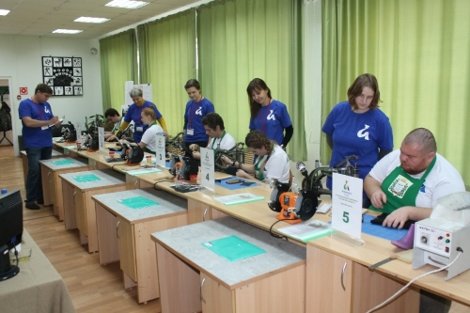
11 компетенций
73 участника
77 экспертов
140 волонтеров
37 образовательных организаций
2018

Slide 12
ШКОЛЬНИКИ
Компетенция - «Бисероплетение»
1 место- Чупрякова Валерия Сергеевна - ГКОУ РО Таганрогская школа №1
2 место - Усова Юлия Юрьевна-Гуковская школа-интернат № 12
3 место - Черней Татьяна Михайловна - ГКОУ РО Развиленская школа-интернат
Компетенция - «Кулинарное дело»
1 место- Бочарова Анастасия Евгеньевна, Панян Илона -ГКОУ РО Таганрогская школа № 1
2 место- Аладьин Антон Владимирович, Коломейченко Кирилл Алексеевич - ГКОУ РО Донецкая школа - интернат
3 место- Мартыненкова Екатерина Валерьевна, Булынин Игорь Сергеевич- ГКОУ РО Гуковская школа-интернат № 12
Победители чемпионата «Абилимпикс-2018» Ростовской области

Slide 13
Победители чемпионата «Абилимпикс-2018» Ростовской области
СПЕЦИАЛИСТЫ
Компетенция - «Торговля»
1 место- Бондаренко Максим Андреевич- ООО "Лента" ТК -149 г. Новочеркасск
2 место- Торгашина Светлана Александровна- ООО Пятерочка № 8367 г. Новочеркасск
3 место- Лыманюк Василий Александрович- ИП Мамаева
Компетенция - »Ремонт обуви»
1 место-Мелетинская Ксения Андреевна - ФКПОУ "Новочеркасский технологический техникум-интернат " Минтруда России
2 место- Лебедев Александр Николаевич - ФКПОУ "Новочеркасский технологический техникум-интернат " Минтруда России
3место-Рубанова Дарья Игоревна- ФКПОУ "Новочеркасский технологический техникум-интернат " Минтруда России

Slide 14
Победители чемпионата «Абилимпикс-2018» Ростовской области
СТУДЕНТЫ
Компетенция – «Web-Дизайн»
1 место-Реук Анна Владимировна- ФКПОУ "Новочеркасский технологический техникум-интернат " Минтруда России
2 место-Барцевич Роман Анатольевич- ФКПОУ "Новочеркасский технологический техникум-интернат " Минтруда России
3 место-Гарнага Екатерина Валерьевна- ФКПОУ "Новочеркасский технологический техникум-интернат " Минтруда России
Компетенция – «Сетевое и системное администрирование»
1 место-Донсков Алексей Иванович- ГБПОУ РО «Волгодонский техникум информационных технологий, бизнеса и дизайна имени В.В. Самарского»
2 место -Кобзарь Игнат Владимирович - ГБПОУ РО "Ростовский на-Дону колледж связи и информатики"
3 место-Жибоедов Андрей Глебович - ГБПОУ РО «Ростовский-на-дону колледж информатизации и управления»

Slide 15
Победители чемпионата «Абилимпикс-2018» Ростовской области
Компетенция – «Разработка программного обеспечения» (программирование)
1 место-Спиридонов Александр Евгеньевич- ФКПОУ "Новочеркасский технологический техникум-интернат" Минтруда России
2 место-Гладунов Александр Анатольевич- ФКПОУ "Новочеркасский технологический техникум-интернат" Минтруда России
3 место- Поповян Тарас Ованесович - ГБПОУ РО "Ростовский колледж связи информатики"
Компетенция – «Поварское дело»
1 место-Трапезников Сергей Сергеевич- ГБПОУ РО «Новочеркасский колледж промышленных технологий и управления»
2 место-Кокархаев Никита Сергеевич- ГБПОУ РО «Новочеркасский колледж промышленных технологий и управления»
3 место-Радостев Алексей Алексеевич- ГБПОУ РО «Волгодонский техникум общественного питания и торговли»

Slide 16
Победители чемпионата «Абилимпикс-2018» Ростовской области
Компетенция – «Кирпичная кладка»
1 место-ХабибовМислимИлхомович - ГБПОУ РО "Ростовский -на- Дону строительный колледж"
2 место-Быкадоров Валерий Игоревич - ГБПОУ РО "Гуковский строительный техникум»
3 место-БенбиновБатрДжангарович - ГБПОУ РО "Ростовский -на- Дону строительный колледж"
Компетенция – «Портной»
1 место-Слынько Виолетта Юрьевна - ФКПОУ "Новочеркасский технологический техникум-интернат " Минтруда России
2 место-Крылова Виктория Вячеславовна - ФКПОУ "Новочеркасский технологический техникум-интернат " Минтруда России
3 место-Сорокина Надежда Евгеньевна - ФКПОУ "Новочеркасский технологический техникум-интернат " Минтруда России
Компетенция – «Учитель начальных классов»
1 место - Евлахова ВикторияВасильевна- ГБПОУ РО «Константиновский педагогический колледж»
2 место - Агафонова ЕленаЮрьевна- ГБПОУ РО «Волгодонский педагогический колледж»
3 место - Мелещенко АнастасияМихайловна- ГБПОУ РО «Шахтинский педагогический колледж»

Slide 17
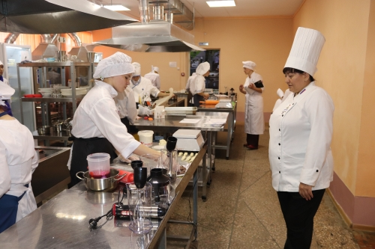
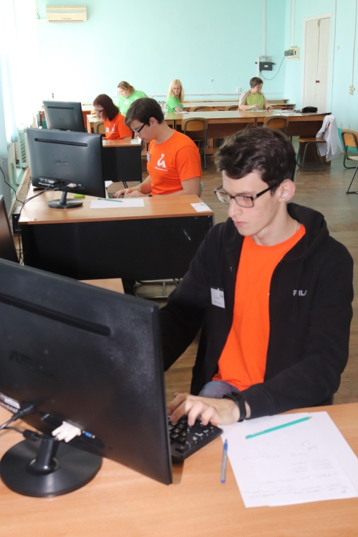
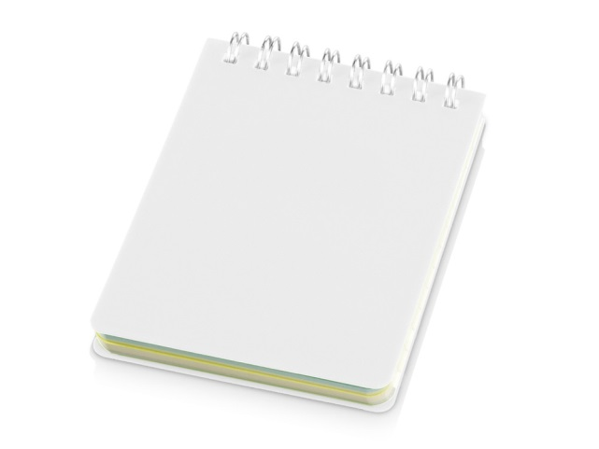
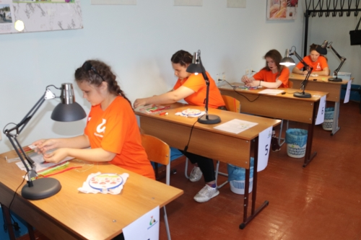
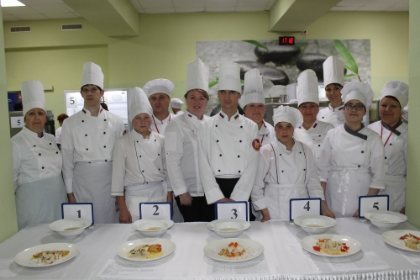
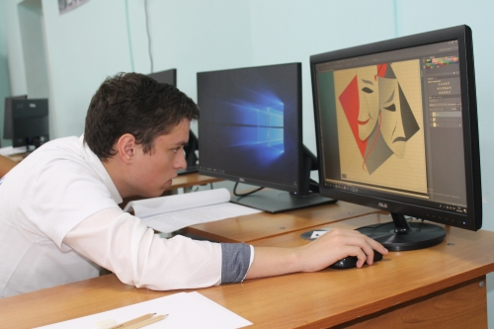
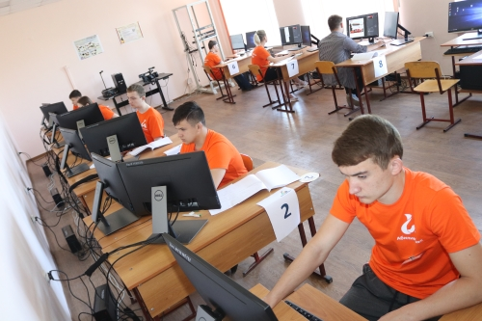
4 компетенции-школьники
11 компетенций- студенты
3 компетенции- специалисты
участников
экспертов
волонтеров
образовтельных организаций
2019

Slide 18
Победители чемпионата «Абилимпикс-2019» Ростовской области
ШКОЛЬНИКИ
Компетенция – «Бисероплетение»
1 место – Катасонова Анастасия Алексеевна - ГКОУ РО Гуковская школа-интернат № 12
2 место –Коптель Сергей Денисович - ГКОУ РО Гуковская школа-интернат № 12
3 место – Усова Юлия Юрьевна - ГКОУ РО Гуковская школа-интернат № 12
Компетенция «Кулинарное дело»
1 место – Аладьин Антон Владимирович, Закотнова Надежда Андреевна - ГКОУ РО Донецкая школа - интернат
2 место –Полевая Анастасия Владимировна, Булынин Игорь Сергеевич - ГКОУ РО Гуковская школа-интернат № 12
3 место -Маланин Владислав Владимирович, Макарова Валерия Михайловна - ГКОУ РО Развиленская школа-интернат

Slide 19
Победители чемпионата «Абилимпикс-2019» Ростовской области
Компетенция – «Художественное вышивание»
1 место – Лобихина Вероника Александровна - ГКОУ РО Таганрогская специальная школа № 19
2 место –Васютина Валентина Павловна - ГКОУ РО Шахтинская специальная школа-интернат № 16
3 место -Наконечная Марьяна Денисовна - ГКОУ РО Гуковская школа-интернат № 12
Компетенция «Торговля»
1 место – Токарева Ольга Игоревна - МБОУ лицей №7 г.Новочеркасска
2 место –Кукушкина Татьяна Игоревна - ГКОУ РО «Развиленская специальная школа-интернат»
3 место -Королева Наталья Рустамовна - МБОУ СОШ № 17 г.Новочеркасс

Slide 20
Победители чемпионата «Абилимпикс-2019» Ростовской области
СПЕЦИАЛИСТЫ
Компетенция «Торговля»
1 место – Лыманюк Василий Александрович - Всероссийское общество инвалидов, г.Новочеркасск
2 место – Жинжило Ольга Владимировна
3 место - Рамазанова Юлия Наджафовна - ГБУСОН РО « Новочеркасский дом-интернат для престарелых и инвалидов»
Компетенция Ремонт обуви
1 место – Рожков Игорь Михайлович - ФКПОУ «НТТИ» Минтруда России
2 место – Пастухов Андрей Михайлович - ФКПОУ «НТТИ» Минтруда России
3 место - Кузнецова Изобэль Дмитриевна - ФКПОУ «НТТИ» Минтруда России
Компетенция «Веб-дизайн»
1 место – Войнова Лилия Сергеевна - ГБПОУ РО «Новочеркасский колледж промышленных технологий и управления»
2 место – Бурова Галина Федоровна- ГБПОУ РО «Новочеркасский колледж промышленных технологий и управления»
3 место - Соболева Наталья Ивановна - ГБПОУ РО «Новочеркасский колледж промышленных технологий и управления»

Slide 21
Победители чемпионата «Абилимпикс-2019» Ростовской области
СТУДЕНТЫ
Компетенция – «Поварское дело»
1 место – Борисова Ульяна Андреевна - ГБПОУ РО «Азовский гуманитарно-технический колледж»
2 место – Радостев Алексей Алексеевич - ГБПОУ РО «Волгодонский техникум общественного питания и торговли»
3 место - Кокархаев Никита Сергеевич - ГБПОУ РО «Новочеркасский колледж промышленных технологий и управления»
Компетенция – «Администрирование баз данных»
1 место – Метальников Анатолий Сергеевич - ФКПОУ «НТТИ» Минтруда России
2 место – Демин Олег Сергеевич - ГБПОУ РО Таганрогский колледж морского приборостроения
3 место -Мохамедов Камран Байрамович - ФКПОУ «НТТИ» Минтруда России
Компетенция – «Разработка программного обеспечения»
1 место – Апанов Сергей Георгиевич - ФКПОУ «НТТИ» Минтруда России
2 место –Ермаков Андрей Викторович - ФКПОУ «НТТИ» Минтруда России
3 место -Мишина Ольга Николаевна - ФГБОУ ВО ЮРГПУ (НПИ)

Slide 22
Победители чемпионата «Абилимпикс-2019» Ростовской области
Компетенция – «Веб-дизайн»
1 место – Горозовская Екатерина Александровна - ФКПОУ «НТТИ» Минтруда России
2 место – Косяк Евгений Григорьевич - ФГБОУ ВО ЮРГПУ (НПИ)
3 место -Щетинин Денис Сергеевич - ФКПОУ «НТТИ» Минтруда России
Компетенция – «Выпечка осетинских пирогов»
1 место – Бурханов Роман Хамзатович - ГБПОУ РО «Новочеркасский колледж промышленных технологий и управления»
2 место – Семин Даниил Алексеевич - ГБПОУ РО «Таганрогский технологический техникум питания и торговли»
3 место - Трапезников Сергей Сергеевич - ГБПОУ РО «Новочеркасский колледж промышленных технологий и управления»
Компетенция - «Выпечка осетинских пирогов»???
1 место – Хасанов Асхаб Висханович - ФКПОУ «НТТИ» Минтруда России
2 место – Моисеев Александр Борисович - ФКПОУ «НТТИ» Минтруда России
3 место - Никитин Вадим Васильевич - ФКПОУ «НТТИ» Минтруда России

Slide 23
Победители чемпионата «Абилимпикс-2019» Ростовской области
Компетенция – «Учитель начальных классов»
1 место – Агафонова Елена Юрьевна - ГБПОУ РО "Волгодонский педагогический колледж"
2 место – Палочкина Анастасия Игоревна - ГБПОУ РО «Шахтинский педагогический колледж»
3 место - Едрышова Юлия Владимировна- ГБПОУ РО «Зерноградский педагогический колледж»
Компетенция- « Кирпичная кладка»
1 место – Бембинов Батр Джангарович - ГБПОУ РО «Ростовский-на-Дону строительный колледж»
2 место – Мишина Ксения Олеговна - ГБПОУ РО «Ростовский-на-Дону строительный колледж»
3 место - Наумкин Евгений Витальевич - ГБПОУ РО «Белокалитвинский технологический техникум (р. п. Шолоховский)»

Slide 24
Победители чемпионата «Абилимпикс-2019» Ростовской области
Компетенция – «Портной»
1 место – Крылова Виктория Вячеславовна - ФКПОУ «НТТИ» Минтруда России
2 место – Сорокина Надежда Евгеньевна - ФКПОУ «НТТИ» Минтруда России
3 место - Донченко Надежда Александровна - ГБПОУ РО «Таганрогский техникум строительной индустрии и технологий»
Компетенция - «Обработка текста»
1 место – Шубник Алексей Андреевич - ГБПОУ РО «Новочеркасский колледж промышленных технологий и управления»
2 место – Копосов Геннадий Николаевич - ГБПОУ РО «Новочеркасский колледж промышленных технологий и управления»
3 место - Шубник Андрей Андреевич - ГБПОУ РО «Новочеркасский колледж промышленных технологий и управления»
Компетенция – «Промышленная робототехника»
1 место – Кундриков Роман Алексеевич - ГБПОУ РО «Ростовский-на-Дону колледж радиоэлектроники, информационных и промышленных технологий»
2 место – Шестернин Алексей Валерьевич - ГБПОУ РО «Донской промышленно-технический колледж (ПУ№8)» имени Б.Н. Слюсаря
3 место - Зяблов Игорь Алексеевич - ГБПОУ РО «Донской промышленно-технический колледж (ПУ№8)» имени Б.Н. Слюсаря

Slide 25
